Slide 1

Mariquita Voraz
Mariquita Voraz

Slide 2






Menú

Slide 3











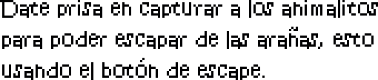



Ayuda

Slide 4

Créditos

Slide 5


Transición 1

Slide 6



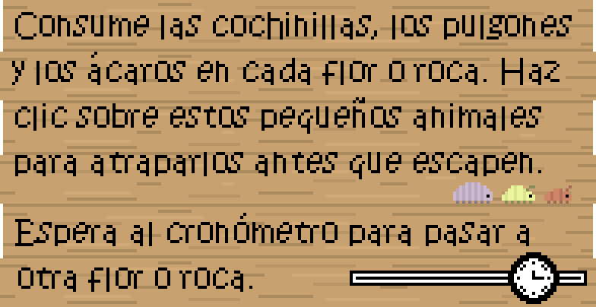

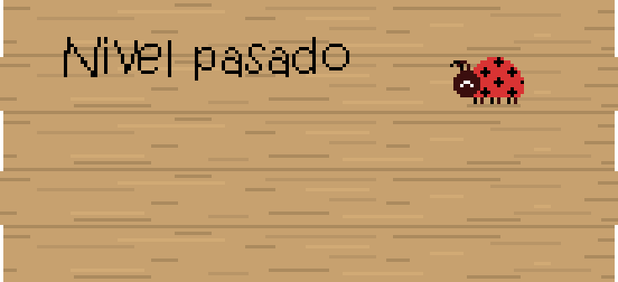
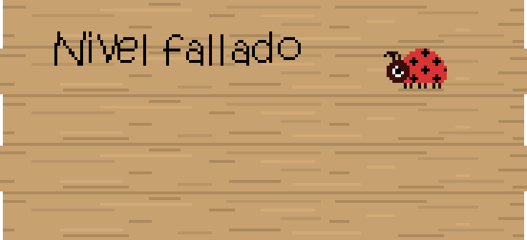






Nivel 1

Slide 7
Transición 2

Slide 8


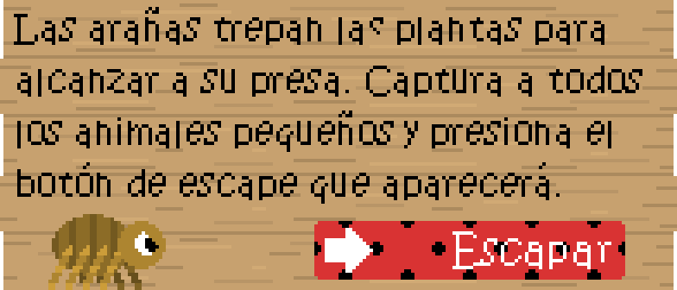



Nivel 2

Slide 9
Transición 3

Slide 10


Nivel 3

Slide 11
Transición 4

Slide 12


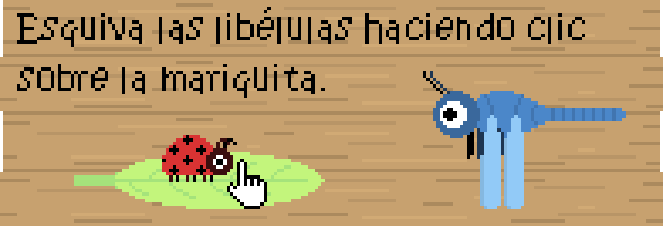

Nivel 4

Slide 13
Transición 5

Slide 14

Nivel 5

Slide 15







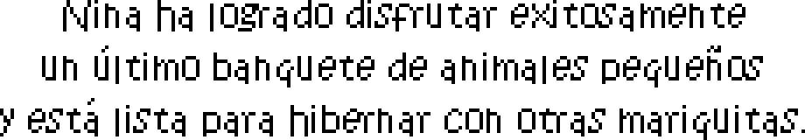


Fin

